Slide 1
信用风险评分方法
Made by
武同华/Sam
Made by

Slide 2
重要性：在现代社会中，信用对个人和企业都是无比重要的品质。
方法：应该如何评价个人或者企业的信用情况呢？现在银行业、保险业以及电信业比较通用的方法是使用信用评分的形式。
信用评分是使用统计模型的方法来对潜在客户和已有客户在贷款时的风险通过评分卡的方式进行评价的一种方法。

Slide 3
信用评分示例
变量 | 属性 | 分值
年龄 | 年龄<25 | 120
年龄 | 25≤年龄<35 | 150
年龄 | 35≤年龄<50 | 180
年龄 | 年龄≥ 50 | 150
企业类型 | 国企 | 110
企业类型 | 外企 | 130
企业类型 | 私企 | 100

Slide 4
根据信用评分判定是否发放贷款示例
客户1 |  |  | 客户2
变量 | 变量取值 | 评分 | 变量 | 变量取值 | 评分
年龄 | 30 | 150 | 年龄 | 40 | 180
企业类型 |  |  | 企业类型
资产 |  |  | 资产
信用评分： |  |  | 信用评分：
同意或不同意 |  |  | 同意或不同意

Slide 5
目录
1
2
商业理解
模型建立与评估

Slide 6
商业理解
1
2
3
目标的转化
数据的获取
模型数目的确定

Slide 7

1
2
3
商业理解
目标的转化
数据的获取
模型数目的确定
风险问题可以理解为一个有目标变量的预测问题，
目标变量为是否违约，即根据客户的属性及表现来预测是否有违约风险。
如何选择一个合适的时间段，来确定客户是否违约。

Slide 8
1
2
3
商业理解
目标转化
数据的获取
模型数目的确定
信用评分从类别上看可以分为申请评分与行为评分。其中申请评分是指对客户的资信情况进行评估并预测其未来违约可能性的模型。
行为评分是指对已经申请成功的客户所表现出来的各种行为特征来预测其未来的货款偿还表现的类型。

Slide 9
1
2
3
商业理解
目标转化
数据的获取
模型数目的确定
在公司中，一般会面向特征有显著差别的不同群体提供服务或产品，因此应根据不同的群体建立不同的模型。例如在货款申请评分中，可以按照申请人的身份分为低端客户，中端客户、高端客户等。

Slide 10
模型建立与评估
1
2
3
数据理解
建立模型
评估模型

Slide 11
1
2
3
模型建立与评估
数据理解
建立模型
模型评估
1，一般在历史数据中，违约客户所占比例较少,一般不会超过3%~5%。
2，对于具有大量客户群的时候，可以采用可以采用分层抽样的方法来构建建模成本。例如，某企业有10万个客户群，“坏客户”的比例为3%，即有9.7万个“好”客户，有3千个“坏客户”。从中抽取一千个客户构成样本。为了使所抽取的样本能够放映总体的违约情况，可以从好客户中抽取500个客户，这时好客户的样本权重为97000/500=194，即建模数据中每个客户代表总体中的194个好客户；从坏客户也抽取500个客户，坏客户的样本权重为3000/500=6,即建模数据中每个客户代表总体中的6个坏客户。
3，对于具有中等规模客户群的企业，可以把所有的客户都纳入到模型中。
Subtitle
Input text here
Subtitle2
Input text here

Slide 12
1
1
2
3
模型建立与评估
RFM分析
数据理解
数据理解
建立模型
模型评估
信用评分建模数据变量情况表示例
Subtitle
Input text here
变量名称 | 变量取值 | 说明
年龄 | 18~71 | 连续变量
企业类型 | 国有、外企、私有 | 连续变量
资产 | 0~10000亿 | 连续变量
是否违约 | 0、1 | 目标变量，1代表违约
权重 | 1,30 | 此数据集为从总体中抽取数据，通过权重变量体现了总体数据中是否违约客户的比例。
Subtitle2
Input text here

Slide 13
1
1
2
3
模型建立与评估
RFM分析
数据理解
数据理解
建立模型
模型评估
步骤
输入变量的分箱
建立Logistic回归模型
转化为评分模型
Subtitle2
Input text here

Slide 14
1
1
2
3
模型建立与评估
RFM分析
数据理解
数据理解
建立模型
模型评估
对输入变量分箱
连续变量的分箱：
原则为：分箱数应当适中，各个分箱内的记录数合理，相邻分箱的目标变量分布差异应该较大。
离散变量的分箱：
在离散变量取值较少的情况下，不需要对之进行处理。
在离散变量取值较多的情况下，可以按照WOE值接近的原则，将离散变量分为若干类别。
Subtitle2
Input text here

Slide 15
1
1
2
3
模型建立与评估
RFM分析
数据理解
数据理解
建立模型
模型评估
❶年龄的分箱结果示例
年龄分箱 | 数量 | 数量占比 | 好客户数量 | 好客户占比 | 坏客户数量 | 坏客户占比 | 坏客户比例 | WOE
缺失 | 115 | 1.15% | 99 | 1.18% | 16 | 0.99% | 13.91% | 18.13
年龄<28 | 365 | 3.65% | 285 | 3.4% | 79 | 4.87% | 21.64% | -35.82
……
合计

Slide 16
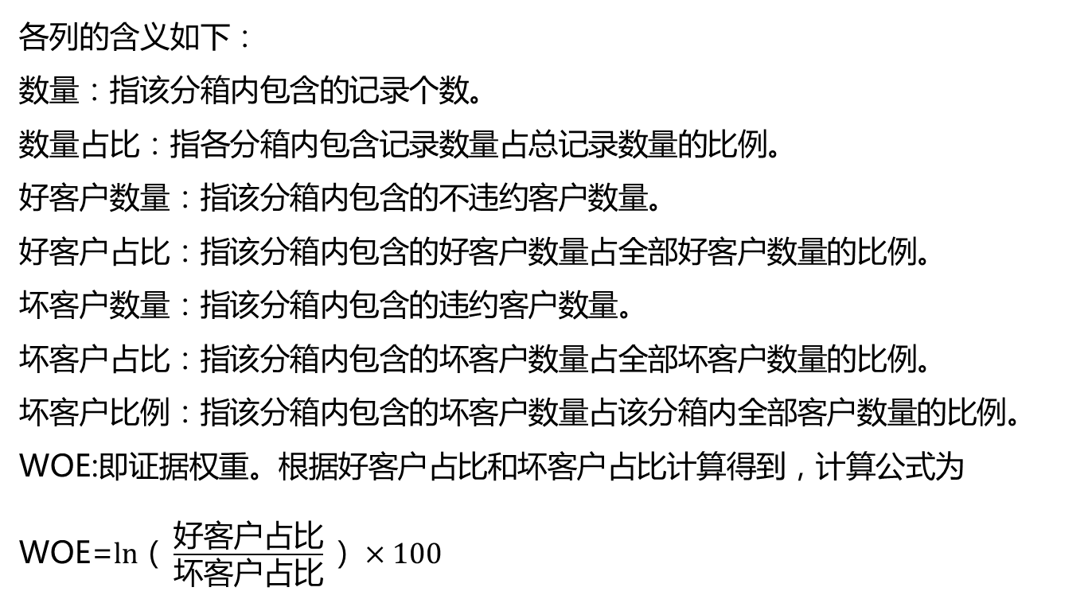
1
1
2
3
模型建立与评估
RFM分析
数据理解
数据理解
建立模型
模型评估
各列的含义如下：
数量：指该分箱内包含的记录个数。
数量占比：指各分箱内包含记录数量占总记录数量的比例。
好客户数量：指该分箱内包含的不违约客户数量。
好客户占比：指该分箱内包含的好客户数量占全部好客户数量的比例。
坏客户数量：指该分箱内包含的违约客户数量。
坏客户占比：指该分箱内包含的坏客户数量占全部坏客户数量的比例。
坏客户比例：指该分箱内包含的坏客户数量占该分箱内全部客户数量的比例。
WOE:即证据权重。根据好客户占比和坏客户占比计算得到，计算公式为
WOE=$ln（{\frac{好客户占比}{坏客户占比}}）×100$

Slide 17
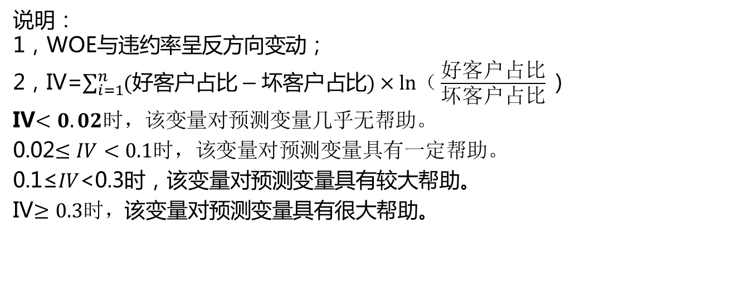
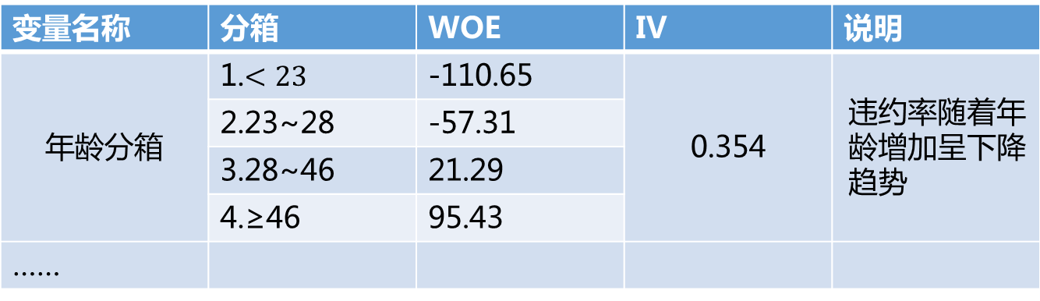
1
1
2
3
模型建立与评估
RFM分析
数据理解
数据理解
建立模型
模型评估
❷分箱导出结果示例
变量名称 | 分箱 | WOE | IV | 说明
年龄分箱 | 1.$<23$ | -110.65 | 0.354 | 违约率随着年龄增加呈下降趋势
 | 2.23~28 | -57.31
 | 3.28~46 | 21.29
 | 4.≥46 | 95.43
……
说明：
1，WOE与违约率呈反方向变动；
2，IV=$\sum_{i=1}^{n}{(好客户占比−坏客户占比)×ln（{\frac{好客户占比}{坏客户占比}}}）$
IV$<0.02时，该变量对预测变量几乎无帮助。$
0.02$≤IV<0.1时，该变量对预测变量具有一定帮助。$
0.1≤𝐼𝑉<0.3时，该变量对预测变量具有较大帮助。
IV$≥0.3时，$该变量对预测变量具有很大帮助。

Slide 18
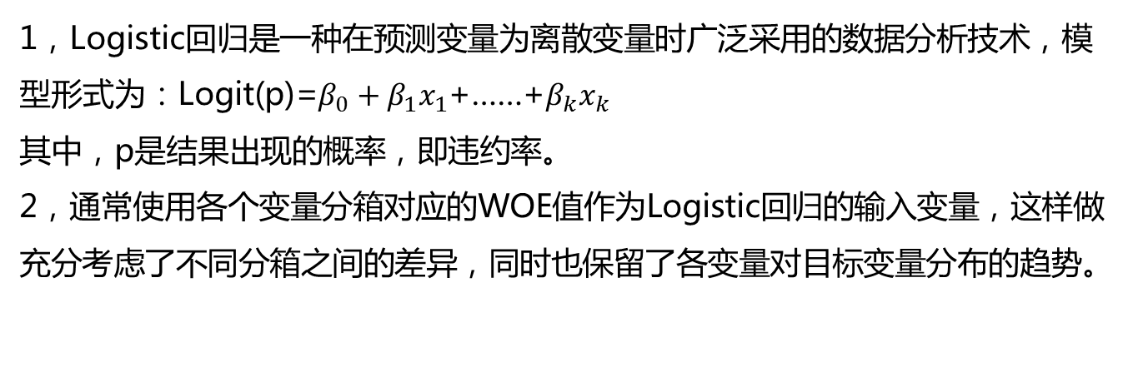
1
1
2
3
模型建立与评估
RFM分析
数据理解
数据理解
建立模型
模型评估
建立Logistic回归模型
1，Logistic回归是一种在预测变量为离散变量时广泛采用的数据分析技术，模型形式为：Logit(p)=$β_{0}+β_{1}x_{1}$+……+$β_{k}x_{k}$
其中，p是结果出现的概率，即违约率。
2，通常使用各个变量分箱对应的WOE值作为Logistic回归的输入变量，这样做充分考虑了不同分箱之间的差异，同时也保留了各变量对目标变量分布的趋势。

Slide 19
1
1
2
3
模型建立与评估
RFM分析
数据理解
数据理解
建立模型
模型评估
建立Logistic回归模型
具体流程图为：
类型
建模数据
是否坏客户
表
是否坏客户
检验
可以得到各个变量（各个WOE)的回归系数以及常数项。

Slide 20
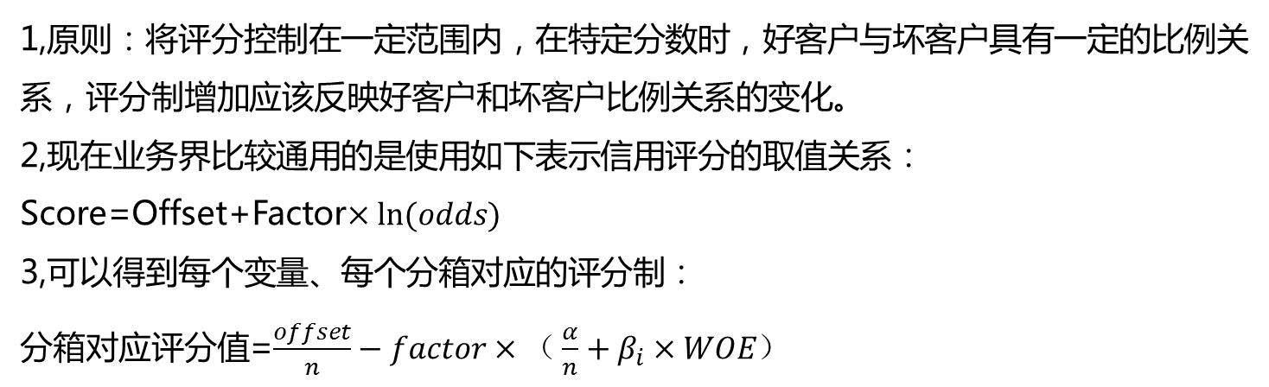
1
1
2
3
模型建立与评估
RFM分析
数据理解
数据理解
建立模型
模型评估
转化为评分模型
1,原则：将评分控制在一定范围内，在特定分数时，好客户与坏客户具有一定的比例关系，评分制增加应该反映好客户和坏客户比例关系的变化。
2,现在业务界比较通用的是使用如下表示信用评分的取值关系：
Score=Offset+Factor$×\ln{(odds)}$
3,可以得到每个变量、每个分箱对应的评分制：
分箱对应评分值=$\frac{offset}{n}−factor×（\frac{α}{n}+β_{i}×WOE）$

Slide 21
1
1
2
3
模型建立与评估
RFM分析
数据理解
数据理解
建立模型
模型评估
转化为评分模型
具体流程图为：
合并
评分值
过滤
排序
各变量各分箱评分值
合并各变量的分箱及对应的WOE值
回归系数
填充

Slide 22
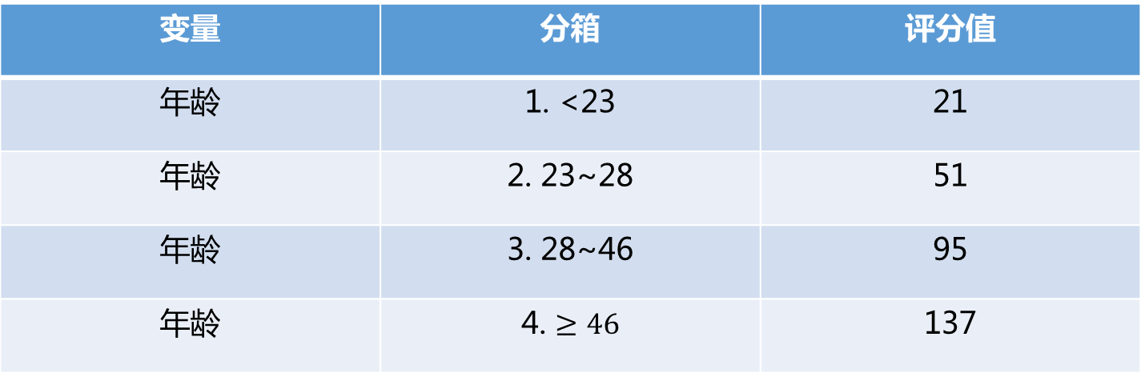
1
1
2
3
模型建立与评估
RFM分析
数据理解
数据理解
建立模型
模型评估
各变量各分箱的评分值表示例
变量 | 分箱 | 评分值
年龄 | 1. <23 | 21
年龄 | 2. 23~28 | 51
年龄 | 3. 28~46 | 95
年龄 | 4. $≥46$ | 137

Slide 23
1
1
2
3
模型建立与评估
RFM分析
数据理解
数据理解
建立模型
模型评估
用K-S指标法检验目标变量为标志变量的预测模型
说明：
1.两条曲线分别代表对应评分值处好客户累计占比和坏客户累计占比。在模型有效的情况下，坏客户累计占比曲线应该在好客户累计占比曲线之上，且这两条曲线距离越远，则模型效果越好，模型区分好客户和坏客户的能力越强。
2.一般认为区分度在30%以上的模型是可以接受的。
100
坏客户比例为82%
累计比例（%）
80
60
KS=49%
40
20
好客户比例为33%
100
300
500
700
900
1100
1300
评分值

Slide 24

基于AISAS模型的小米案例分析
Presented by
李欣 张文璇 蒋志超
www.51pptmoban.com 搜集整理

